Slide 1
Словарь страницы 561-563

Slide 2
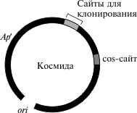
Cos-сайты (Cos-sites)
Cos-сайты (Cos-sites) англ. co(hesive) s(equence) -Нуклеотилные последовательности на концах генома фага λ, необходимые для упаковки ДНК в фаговые частицы. К.-с. используются для конструирования космид.
Космиды — плазмиды, содержащие фрагмент ДНК фага лямбда включая cos-участок. Вместе с системами упаковки в фаговые частицы in vitro используются как векторные молекулы для клонирования генов и при построении геномных библиотек.

Slide 3
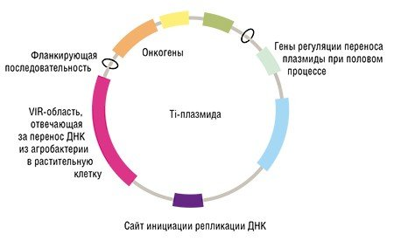
Ti-плазмида
Ti-плазмида (Л plasmid) -Плазмида почвенной бактерии Agrobacterium tumefaclens, Т-участок которой способен включаться в их ядерную ДНК, что приводит к образованию опухолей.
Т-ДНК (T-DNA)- Фрагмент Ti-плазмиды, который встраивается в ядерную ДНК клетки-хозяина и стабильно наследуется ею. Вызывает образование опухоли у растений (корончатого галла).

Slide 4
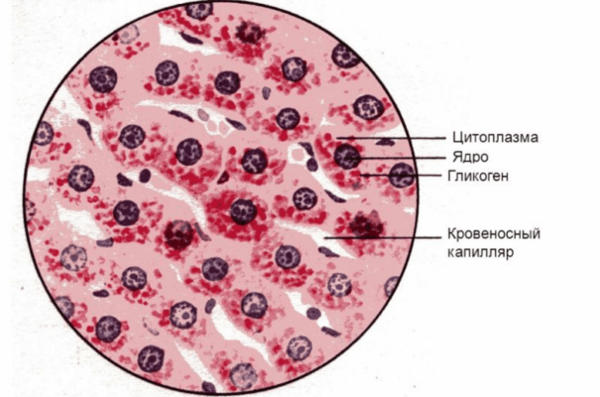
Тельца включения
Тельца включения (Inclusion bodies)- Мелкие частицы из кристаллизовавшегося белка, образующегося в избыточном количестве в бактериальной клетке при заражении ее вирусом или при встраивании вирусного генома в ДНК клетки-хозяина. Их наличие свидетельствует о патологических изменениях в клетке.

Slide 5
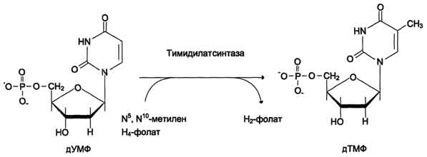
Тимидилатсинтаза
Тимидилатсинтаза (Thymidylate synthase)-Фермент, катализирующий метилирование урацила с превращением его в тимин.

Slide 6
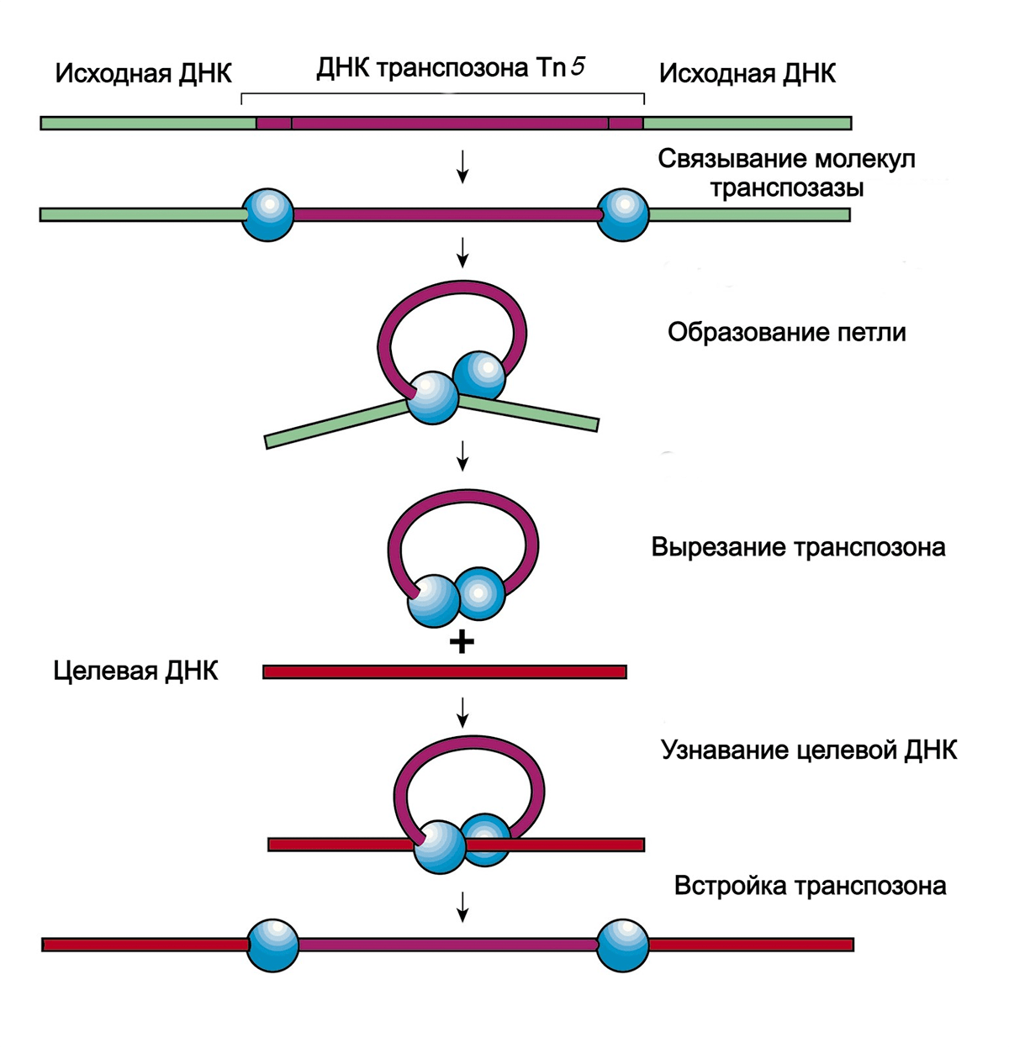
Перемещение
Транспозаза (Transposas*) -Фермент, участвующий в транспозиции (перемещении из одного сайта вдругой) некоторых мобильных генетических элементов.
Транспозиция (Transposition) -Перемещение мобильного генетического элемента из одного локуса в другой.
Транепозоны (Transposons)- Мобильные генетические элементы, несущие структурные гены, которые детерминируют функции, не связанные с самим процессом перемещения (например, гены устойчивости к антибиотикам).

Slide 7
Устойчивые клеточные линии
Устойчивые клеточные линии (Established tell lines)- Культуры клеток, способные к неограниченному росту invitro. Получаются из перевиваемых клеточных культур, часть клеток которых приобретают селективные преимущества и обладают повышенной скоростью роста.

Slide 8
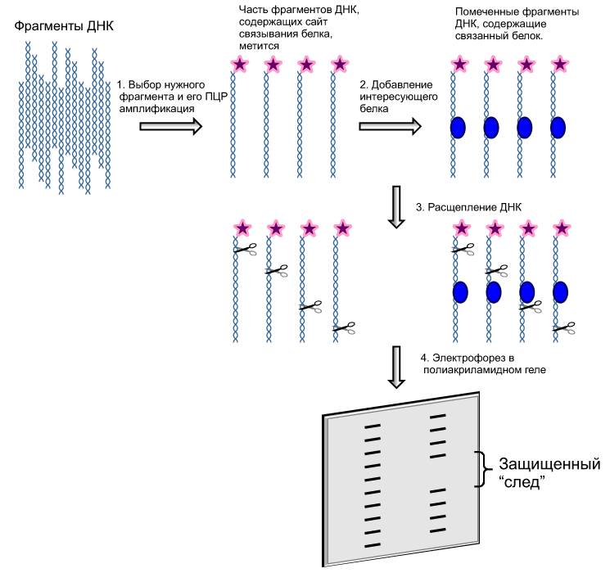
Футпринтинг
Футпринтинг -Метод идентификации участков ДНК, специфически связывающихся с белками. В его основе лежит защита ДНК в местах контакта с белком от эндонуклеазного расщепления.

Slide 9
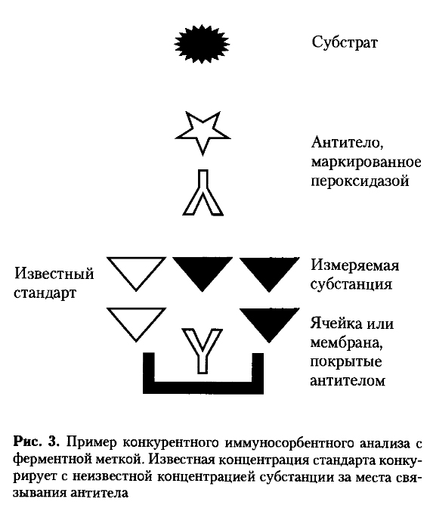
Ферментный иммуносорбентный анализ
Ферментный иммуносорбентный анализ, E LIS A (Enzyme-linked Immunosorbent assay)- Метод обнаружения специфических молекул в образце. Образец фиксируют на твердой подложке и добавляют антитело, специфичное к маркерной молекуле (первое антитело). Несвязавшиеся молекулы первого антитела смывают и добавляют второе антитело, специфически связывающееся с первым. Ко второму антителу присоединен фермент, превращающий неокрашенный субстрат в окрашенный продукт. Добавляют неокрашенный субстрат и проводят количественное определение окрашенного продукта.

